Slide 1
AI Tutor 시연
발표자 이름
이강호

Slide 2
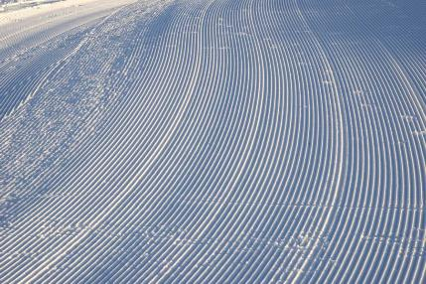


AI Skill Tutor 소개
AI 활용법 학습 튜터(AI Skill Tutor)는 사용자가 AI(특히 LLM, 대형 언어 모델)를 이해하고 실용적으로 활용할 수 있도록 돕는 멀티에이전트 기반 튜터링 시스템입니다.

Slide 3
시연

Slide 4
시연 시나리오
회원가입 -> 사용자 진단
학습 시작
실시간 질문
다음 -> 퀴즈 생성
퀴즈 플기
다음 학습 진행
Qwer 아이디 로그인
챕터 5 -1 진행
주관식 풀이
대시보드

Slide 5
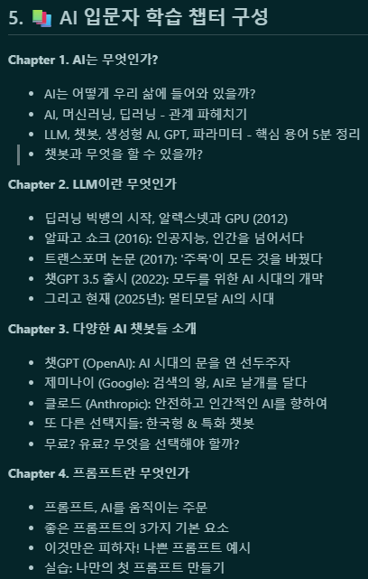
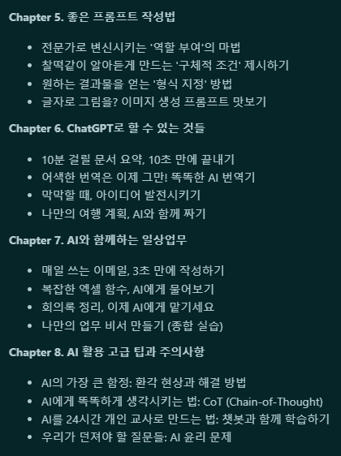

Slide 6
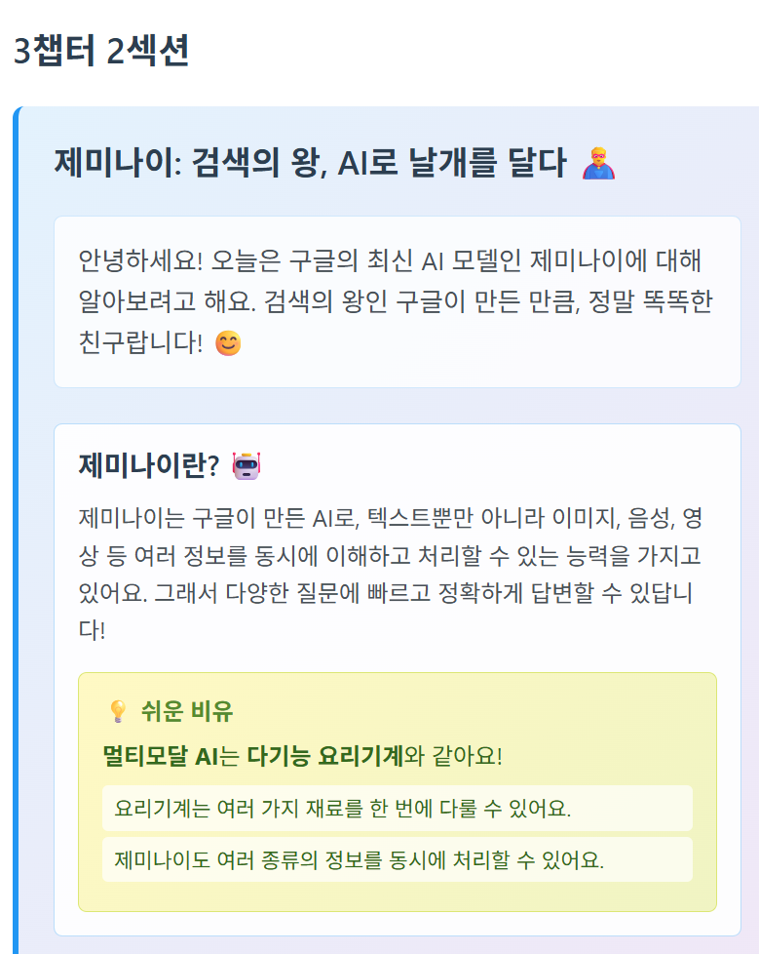
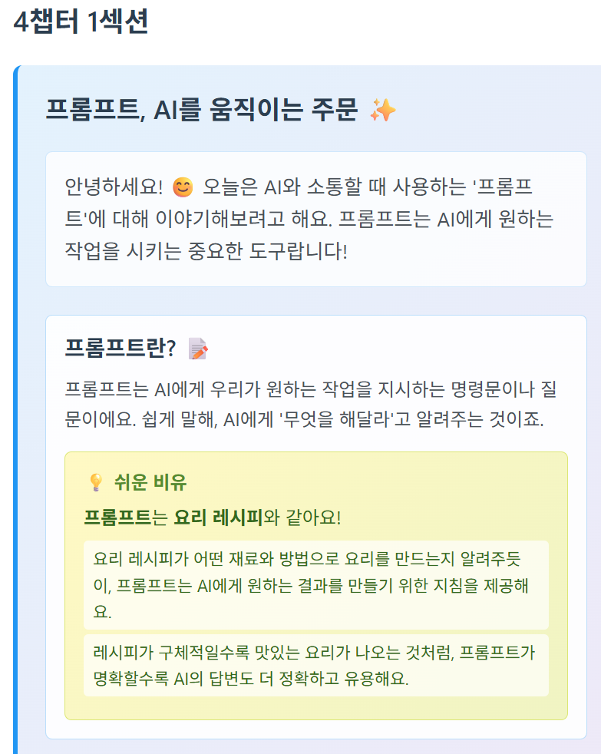
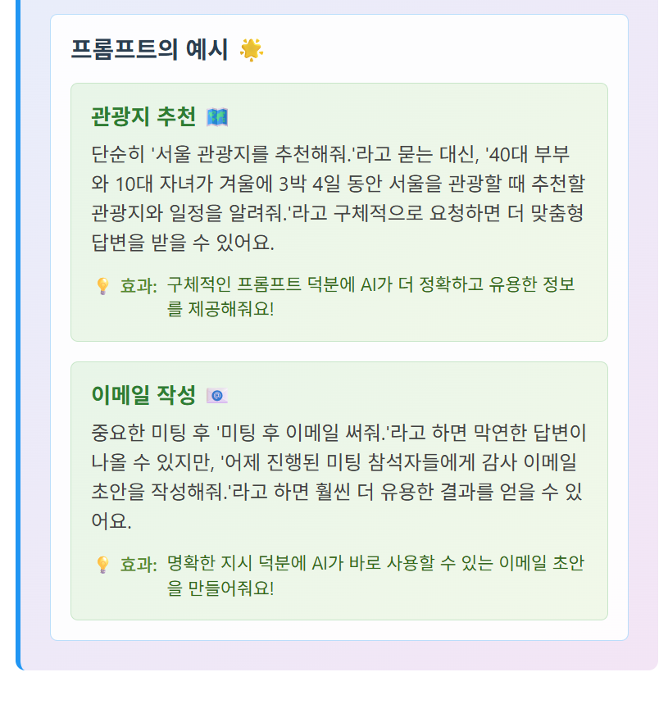
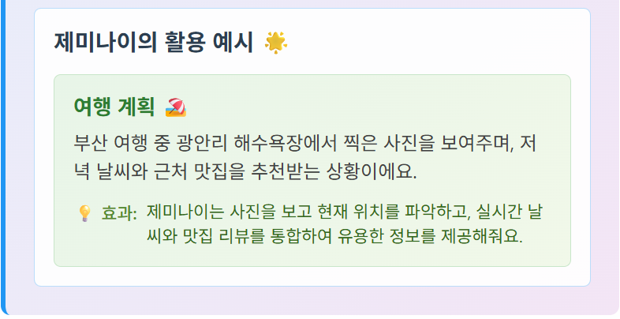

Slide 7
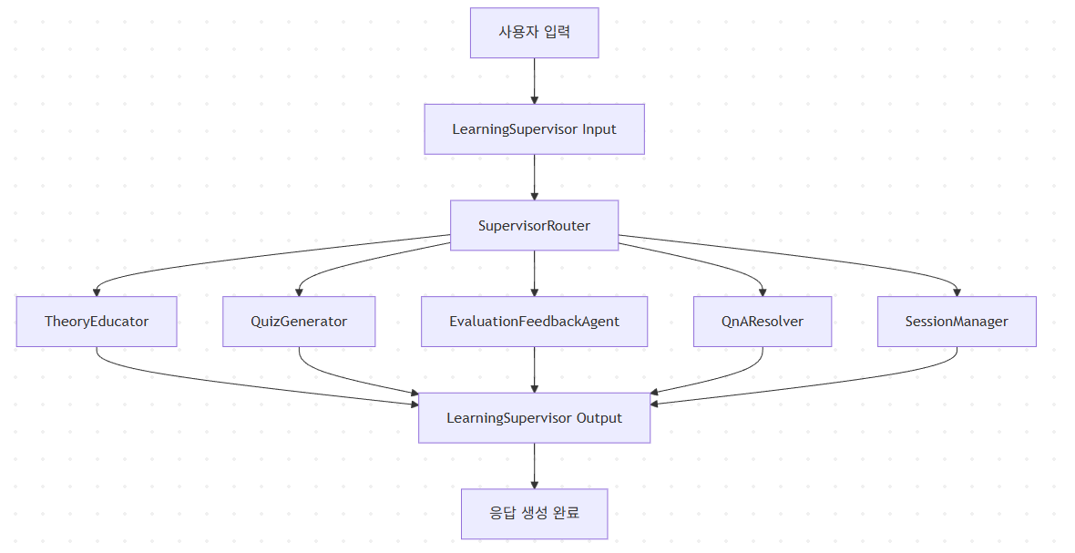
멀티 에이전트 시스템 구조

Slide 8
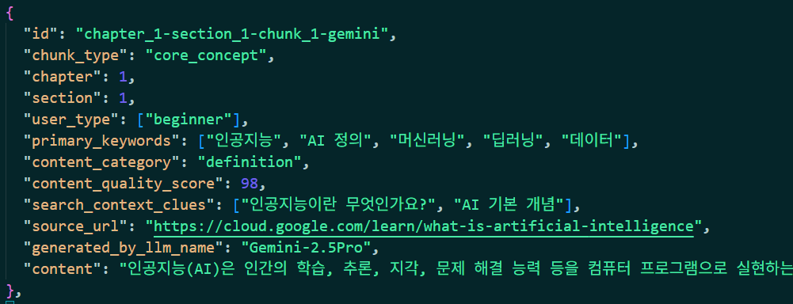
장점 1. 이론 설명 품질 향상
벡터 db를 활용
여러 챗봇(gpt, gemini, claude)을 활용해 학습 컨텐츠 관련 자료 검색
자료를 json 형태로 변환, meta data 설정을 통해 벡터 검색 최적화

Slide 9

QnA 답변 품질 향상
유사도 검색을 통해 이론 설명에 사용한 벡터 db 내용을 재사용
랭체인 에이전트의 펑션 콜링 기능을 통해 gpt가 벡터 검색의 필요성을 자동으로 판단

Slide 10
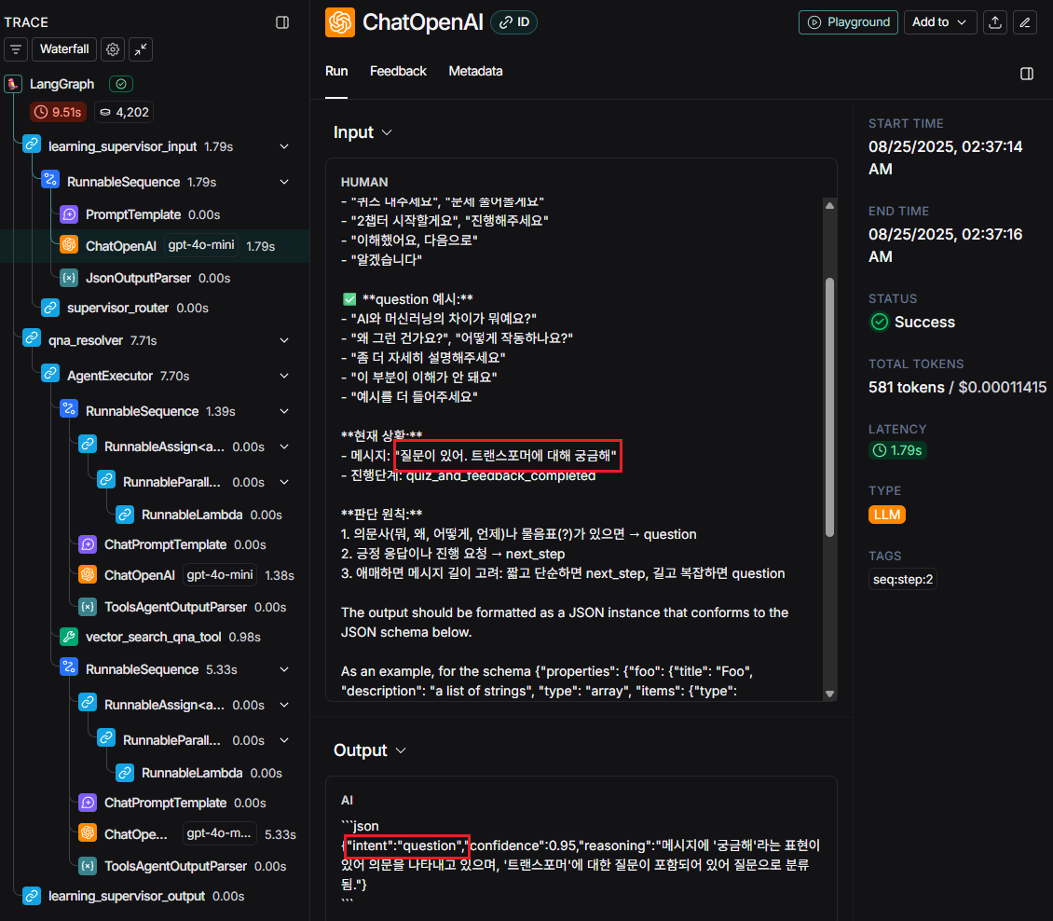
장점 2. 채팅으로 학습 진행이나 실시간 QnA 호출 가능
사용자 채팅 내용을 보고 의도 분석 도구가 실행 되어 학습 진행과 질문을 구분

Slide 11
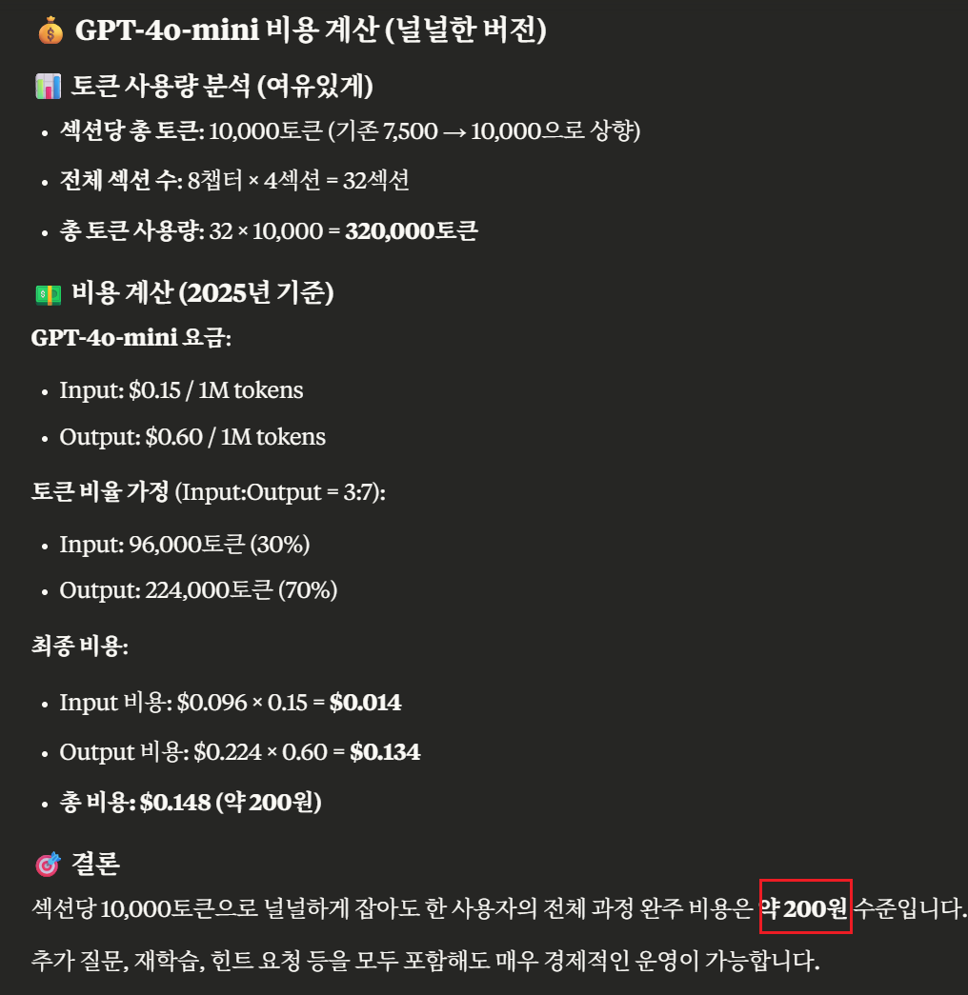
장점３．낮은 모델 호출비용

Slide 12
감사합니다
질문이 있으신가요?

